Slide 1




Analiza atenției pe baza imaginilor
Colibaba Rareș-Andrei
Roman Emilia-Cristina

Slide 2





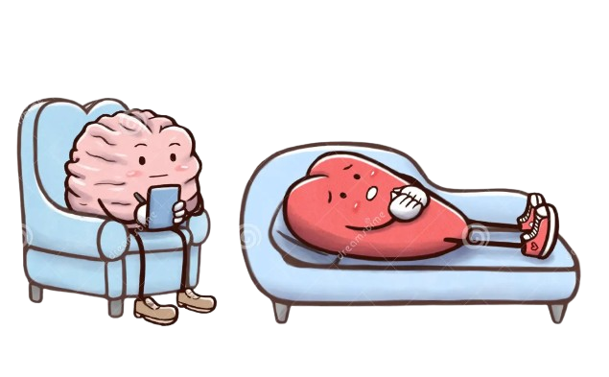
Analiza atenției pe baza imaginilor
1. Context & Motivație
„Cum putem analiza și înțelege stările oamenilor în scenarii de zi cu zi?”
Domenii de aplicabilitate:
trafic și siguranță rutieră, educație, jocuri video, ergonomie, psihologie;
Motivație:
reducerea accidentelor, îmbunătățirea metodelor de învățare/predare, adaptarea la așteptările utilizatorilor de jocuri, diagnosticul persoanelor stresate;
Obiectivul proiectului:
obținerea datelor concrete despre analiza comportamentului uman, creșterea siguranței și eficientizarea societății.
Prelucrarea Imaginilor - Proiect, 2024

Slide 3
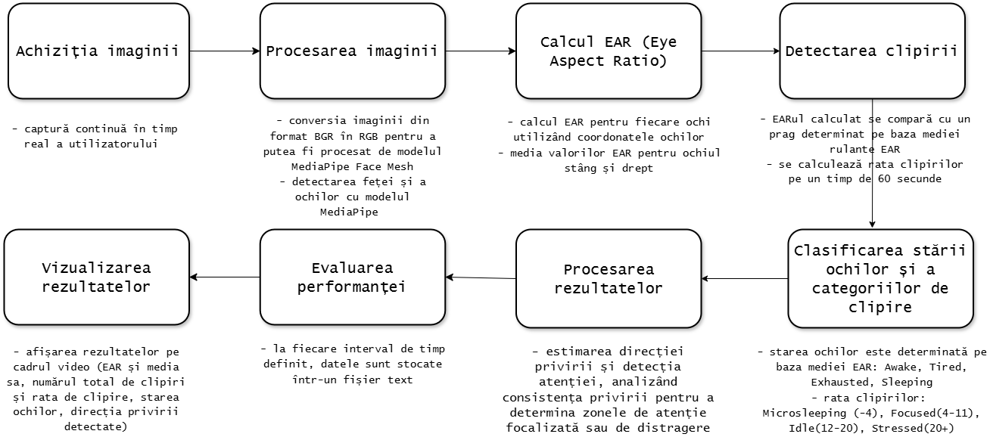

Analiza atenției pe baza imaginilor
2. Arhitectura preliminară a soluției
Prelucrarea Imaginilor - Proiect, 2024

Slide 4

Analiza atenției pe baza imaginilor
3. Evaluarea Preliminară a Soluției
Metodologia de evaluare:
- testare live utilizând camera web, cu participanți care au avut simptome de oboseală și diferite direcții de privire
Setul de date: MediaPipe Face Mesh, dlib’s facial landmark detector
Exemple de cazuri de test: testarea detecției clipirilor, a privirii, simularea stării de oboseală.
Prelucrarea Imaginilor - Proiect, 2024

Slide 5
Titlu - Proiect
4. Rezultate Preliminare
Rezultate obținute: Prezentați rezultate cheie din evaluarea preliminară (de exemplu, acuratețea, timpul de execuție etc.).
Vizualizări: Includeți grafice, tabele sau imagini rezultate pentru a ilustra rezultatele.
Interpretarea rezultatelor: Explicați semnificația acestor rezultate și cum se compară cu așteptările inițiale.
Acest slide este destinat prezentării primelor rezultate concrete obținute. Includeți vizualizări (grafice, imagini) care să susțină datele și explicați dacă aceste rezultate sunt promițătoare sau dacă indică necesitatea unor ajustări.
Prelucrarea Imaginilor - Proiect, 2024

Slide 6
Titlu - Proiect
5. Concluzii Preliminare
Rezumatul progresului: Sumarizați cele mai importante lucruri realizate până acum.
Limitările soluției actuale: Menționați limitările sau provocările întâlnite.
Potențiale îmbunătățiri: Scurtă descriere a modurilor în care soluția ar putea fi îmbunătățită.
Aici, trebuie să sintetizați ceea ce ați realizat și să reflectați asupra limitelor soluției actuale. Această secțiune vă ajută la înțelegerea progresului și a zonelor care necesită îmbunătățiri.
Prelucrarea Imaginilor - Proiect, 2024

Slide 7
Titlu - Proiect
6. Direcții Viitoare
Pași următori: Enumerați pașii concreți pe care îi veți urma până la raportul final.
Plan de implementare: Scurtă descriere a modului în care veți implementa îmbunătățirile identificate.
Obiectivele finale: Explicați ce ați dori să obțineți până la finalul proiectului.
Acest ultim slide este destinat planificării următoarelor etape și stabilirii unor obiective clare pentru finalizarea proiectului. Acest aspect ajută la structurarea taskurilor rămase și oferă o imagine de ansamblu asupra direcției în care se îndreaptă proiectul.
Prelucrarea Imaginilor - Proiect, 2024

